Slide 1
Software Engineering and Design Project
Presentation of Task 02 – System Requirements
Group white - Despresso
Technik und Informatik

Slide 2
Inhalt
Einleitung
User Requirements definition
System Architecture
System Requirements specification
System Models
System Evolution
Testing

Slide 3
Einleitung
Zielgruppe: Depressionspatienten
Problemfeld: Antriebslosigkeit, Selbstzweifel
Applikation mit 3 Hauptfunktionen
1. Positive Gefühle dokumentieren -> Negativspirale schwächen
2. Kalender -> Struktur geben, Rückblick auf Gefühlsdokumentation
3. Aktivitätsvorschläge -> Inaktivität verringern

Slide 4
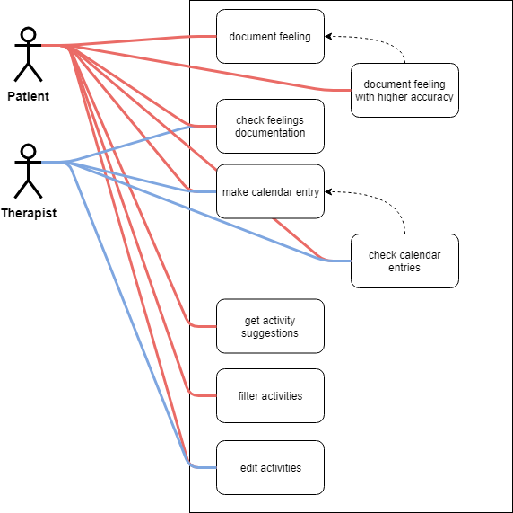
User Requirements Definition

Slide 5
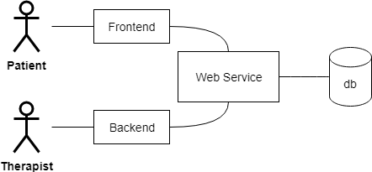
System Architecture
Für Patient wäre mobile, standalone Lösung denkbar
Therapeut als erweiterter Stakeholder macht Datenspeicherung auf DB sinnvoll
Zugang mit Front-/Backend über Webservice auf Datenbank

Slide 6
System Requirements Specification
1. Client-Server Aufbau
2. Speichern der Einträge in Datenbank auf zentralem Server
3. Datenschutz gewährleisten
4. Möglichkeiten zu Schnittstellen offen halten
5. Skalierbar bei Wachstum

Slide 7
System Models
Interaktionstypen zwischen Cloud und Device:
Authentifizierung
Push/Response:
- Kalender
- Gefühlsdokumentation
- Aktivitätseinträge erstellen

Slide 8
System Evolution
Programmiersprache = Java
GUI = Vaadin
Mögliche zukünftige Änderungen:
- Datenschutzbestimmungen könnten sich ändern
- Unterstützung von weiteren Endgeräten
- Erfassung von weiteren Use-Cases

Slide 9
Testing
Zwei Testebenen
1. Unit Tests
Überprüfung Funktionalitäten von Methoden
White Box (Tester kennt Funktionsweise des Systems)
2. Systemtests
Applikation als Ganzes testen
White Box
Abnahmetests sind nicht geplant, jedoch ein abschliessendes Feedback durch fachkundige Person, um eine Rückmeldung zur Applikation zu erhalten und Weiterentwicklungsmöglichkeiten zu erfassen.

Slide 10
Fragen / Diskussion

